Slide 1

Hand in Hand
Highlight Industries

Slide 2
Einführung
unterstützendes System für beeinträchtigte Personen
Tastaturbedienung erleichtern
Größere und robustere Tasten
Software ist Flexibel, leicht Verwendbar und vielseitig Einsetztbar

Slide 3
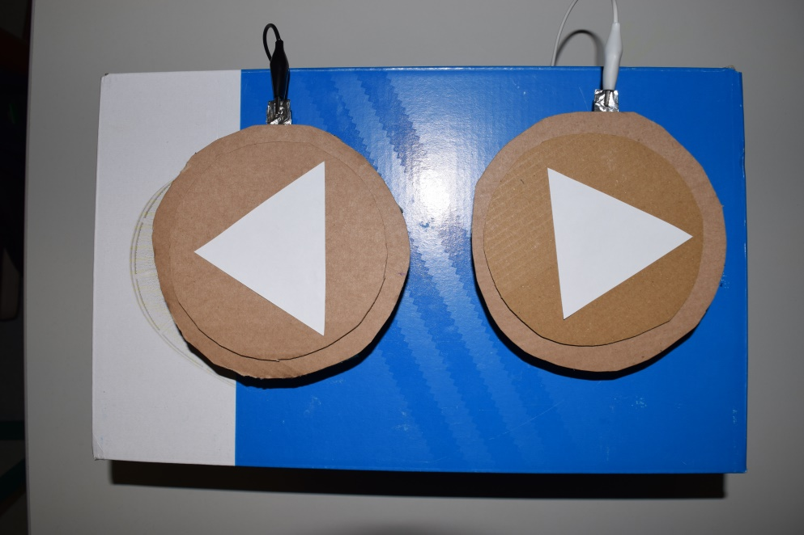
Rückblick
Version 1.1:
Box mit selbstgebauten Tasten
MakeyMakey
Version 2.2:
Esp8266 mit 3 Tasten
RXTX-Bibliothek

Slide 4
Einblick
Hand in Hand – Derzeitige Version 3.1
EazyKeyboard leicht konfigurierbar
3-Funktionen: Linke Pfeiltaste – Leertaste – Rechte Pfeiltaste
RXTX-Bibliothek für die serielle Kommunikation
Man kann zwischen 2 Sprachen wechseln
Deutsch
Englisch
GitHub: http://sakalandrej.github.io/hand-in-hand/

Slide 5



Ausblick
Version 3.1:
Unser All-In-One Packet
Eine selbst designte Tastatur
Raspberry Pi(2), Esp8266
Hand in Hand - Programm

Slide 6
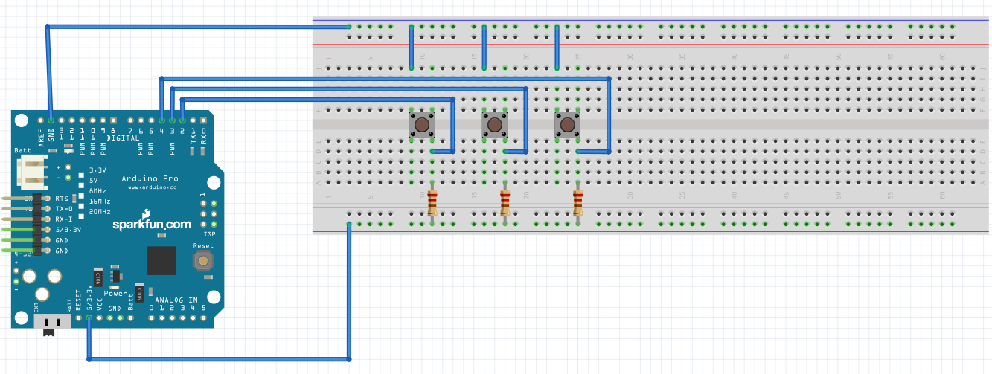
Fritzing
220kOhm

Slide 7
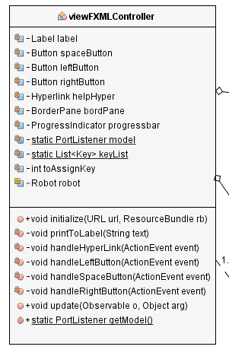
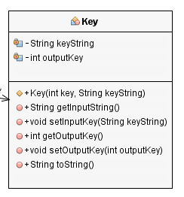
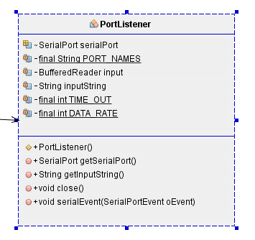
Klassen Übersicht

Slide 8
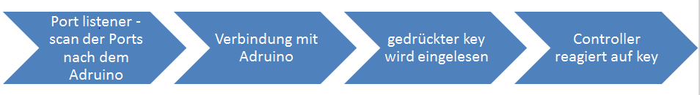
Ablaufdiagramm

Slide 9
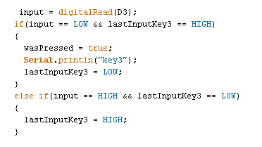
Arduino - Esp8266

Slide 10
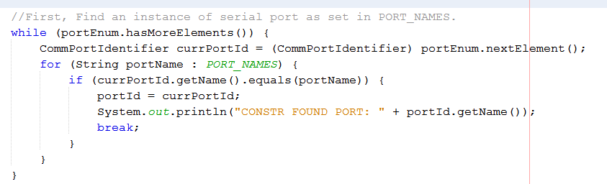
Wie Funktioniert der verbindungsaufbau?

Slide 11
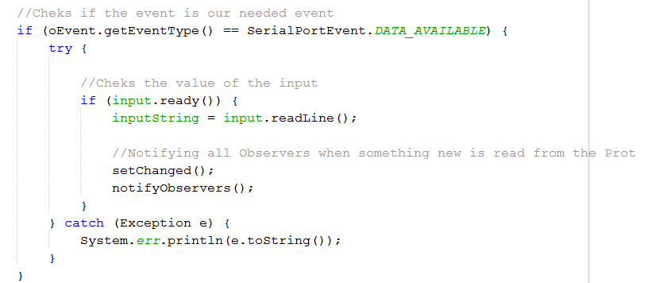
Funktionen – Am Port lesen

Slide 12
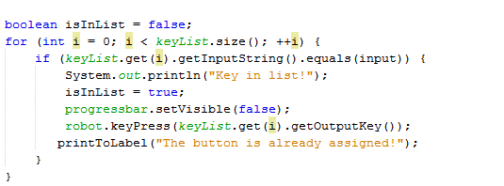
Funktionen – Tasteneingabe verarbeiten

Slide 13
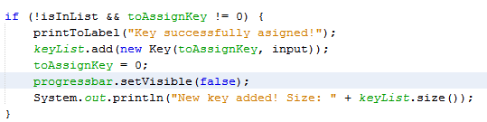
Funktionen – Neue Taste eintragen

Slide 14

Vielen dank für eure Aufmerksamkeit

